Slide 1
Умный городской гид
Текунов Антон Котов Алексей Белогай Дарья Грибов Дмитрий
Мясников Дмитрий

Slide 2
Введение
Проблема:
Посещение музеев, городов и новых мест не всегда является увлекательным. Отсутствие персонализированного опыта и интерактивности часто ведет к утрате интереса.
Примеры трудностей:
01
Посетителям трудно определить достопримечательнос ти или экспонаты без пояснений.
02
Недостаток информации о сфотографированных объектах ведет к упущению важных деталей.
03
Сложности в нахождении
релевантных сведений о
культурных и исторических объектах.
2

Slide 3


01
Актуальность проекта
02
Потребность в интерактивности
Люди ищут новые способы вовлечения, которые делают посещение более увлекательным.
Рост интереса к путешествиям
Увеличение числа туристов создает запрос на удобные инструменты
взаимодействия с культурными
объектами.
03
Доступность технологий
Использование компьютерного зрения упрощает доступ к информации о
культурных объектах.
04
Ожидания мгновенной информации
Современные посетители хотят быстро получать сведения о
достопримечательностях.
2

Slide 4
Цель и задачи проекта
Цель:
Повышение вовлеченности и улучшение опыта посещения музеев и городов через предоставление быстрых, интерактивных и персонализированных решений для определения достопримечательностей и объектов по фотографии.
Задачи:
Создать чат-бот в Telegram для определения достопримечательностей по фото.
Интегрировать модели компьютерного зрения для распознавания объектов.
Разработать базу данных с информацией о ключевых достопримечательностях.
Провести тестирование функционала бота с реальными объектами.
2

Slide 5
Техническая реализация
Используемая модель:
Для распознавания достопримечательностей используется готовая предобученная модель,
которая была интегрирована в систему.
Преимущества использования готовой модели:
Ускоренная интеграция: модель готова к использованию и требует минимальной
настройки.
Высокая точность предсказаний, так как модель уже обучена на обширном наборе данных.
Возможность дообучения или обновления модели при необходимости добавления новых объектов.
2

Slide 6
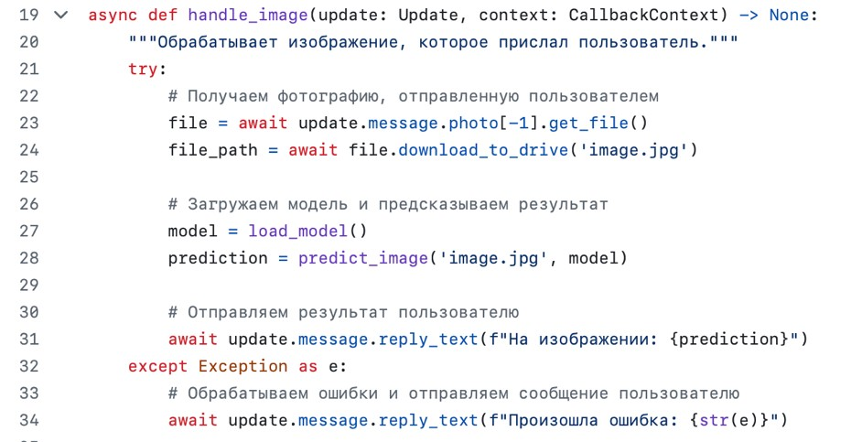
Общий процесс реализации:
1. Интеграция модели:
- Модель загружается с использованием модуля model_loader.
- Она предсказывает, какой объект изображен на фотографии, и возвращает соответствующий
результат.
2. Разработка Telegram-бота:
Бот разработан на Python с использованием библиотеки python-telegram-bot.
Реализованы обработчики команд /start и сообщений с фотографиями. Пользователь отправляет
фото, бот анализирует его и возвращает результат.
Ключевые элементы реализации:
Telegram API: Управляет обменом сообщениями между пользователем и ботом.
Модуль model_loader: Отвечает за загрузку модели и
предсказание.
Библиотеки Python: Используются для обработки данных, логирования и взаимодействия с платформами.
Облачное хранилище: Хранит изображения и временные
₆ данные для обработки.
код с обработкой фотографии:

Slide 7
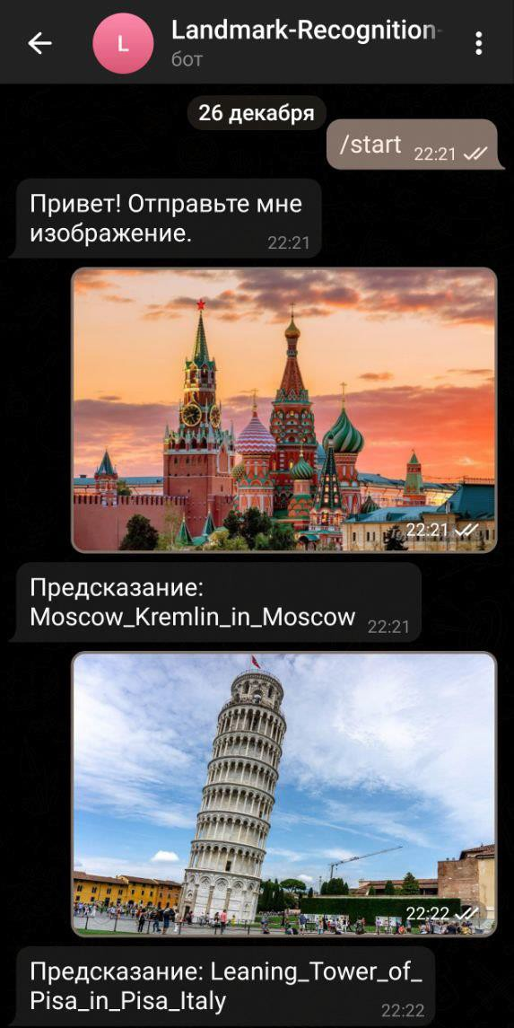
Работа бота
Процесс взаимодействия с ботом:
Пользователь отправляет изображение.
Бот скачивает его и передает в модель для анализа.
После получения результата модель возвращает описание объекта (например, название достопримечательности), которое отображается пользователю.
Название:
Landmark-Recognition-Bot @Hackaton_Facts_bot
Поддерживаемые команды:
/start

Slide 8

Возможные области применения
Туристические приложения
Образовательные платформы
Геолокационные сервисы
Архивирование и цифровизация

Slide 9
Бизнес-модель проекта
Целевая аудитория:
- Туристы, путешественники и местные жители.
Культурные учреждения и музеи.
Городские администрации.
Источник дохода:
Лицензионные соглашения с музеями и городскими администрациями.
Подписка для туристов с расширенными функциями (например, подробные аудиогиды).
- Реклама локальных сервисов и бизнесов через бот.
Стратегия продвижения:
Партнёрство с туристическими агентствами.
Интеграция с популярными платформами (например, TripAdvisor).
Реклама на тематических площадках и форумах.
Потенциальные рынки:
Туристически популярные города и культурные объекты.
Регионы с большим количеством музеев и памятников.

Slide 10
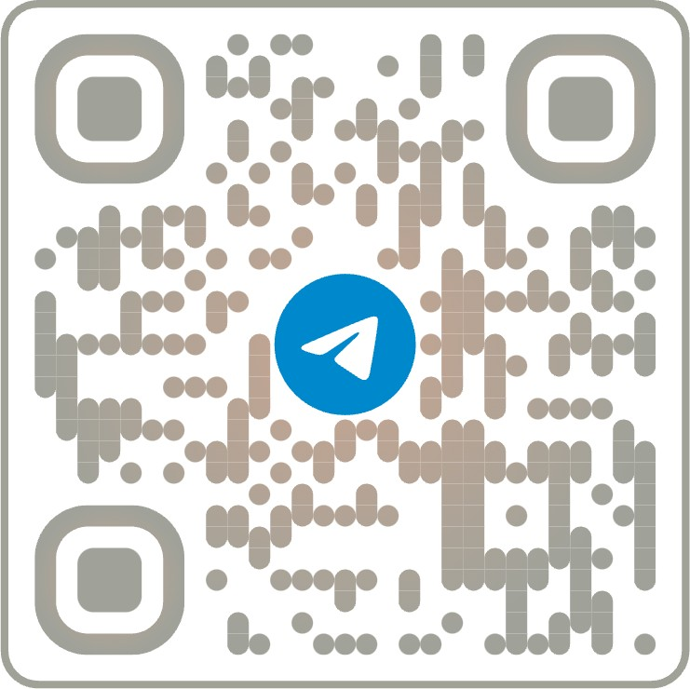

Ссылка на Git:
Наш ТГ-бот:

